Slide 1
PENCATATAN NON TENDER
Kabupaten Rembang
Wiwin Priyadi, S.Kom

Slide 2
Wajibkah ?
Pertanyaan yang sering muncul di benak PPK adalah wajibkah semua PBJ dilakukan melalui System Pengadaan Secara Elektronik (SPSE)?

Slide 3
Dasar hukum
Perpres No 16 Tahun 2018 Pasal 69 ayat (1)
“Penyelenggaraan Pengadaan Barang/Jasa dilakukan secara elektronik menggunakan sistem informasi yang
terdiri atas Sistem Pengadaan Secara Elektronik (SPSE) dan sistem pendukung.”

Slide 4
Statistik pbj

Slide 5
Prioritas pencatatan
TA. 2019
PBJ dengan kontrak berupa SPK yang belum memakai e-PL
PBJ dengan kontrak berupa Kwitansi
PBJ dengan kontrak berupa Bukti Pembelian
TA. 2020
PBJ dengan kontrak berupa Kwitansi
PBJ dengan kontrak berupa Bukti Pembelian
TA. 2020. PBJ dengan kontrak berupa SPK memakai e-PL SPSE

Slide 6
Persiapan pencatatan
Yang perlu disiapkan sebelum proses pencatatan :
DPA
SIRUP (ID RUP)
Scan bukti pembayaran, memuat tanggal dan nilai realisasi
Data penyedia (Nama Penyedia, NPWP, Email, Telepon dan Alamat)
Tanggal paket selesai
Uraian pekerjaan

Slide 7
Prosedur pencatatan (1)
1. Buka web LPSE : lpse.rembangkab.go.id. Klik Menu Login, masukkan akun PPK (User dan Password), pilih non penyedia, klik tombol login.

Slide 8
Prosedur pencatatan (2)
2. Klik Menu "Daftar Paket" => klik tab "Pencatatan Non Tender" => klik tombol "Buat Paket"

Slide 9
Prosedur pencatatan (3)
3. Pilih RUP :
K/L/P/D : Pemda Kab. Rembang
Tahun Anggaran : 2019
Satuan Kerja : Pilih OPD
Metode Pemilihan : Pilih Pengadaan Langsung/ Penunjukan Langsung
klik tombol "Update RUP“ jika perlu,
Ketik ID RUP/nama paket pada kolom pencarian
klik nama paket yang anda tuju.

Slide 11
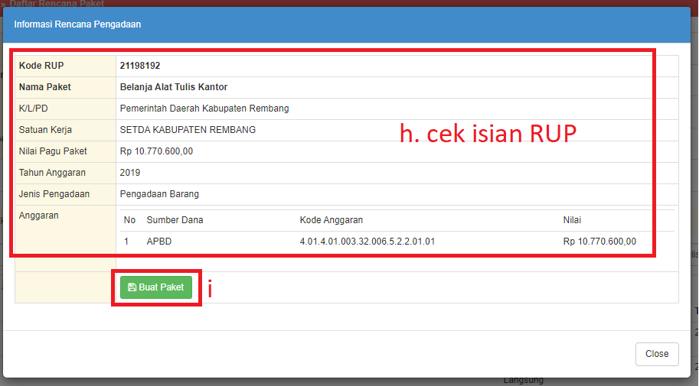
Prosedur pencatatan (3)
klik tombol "Buat Paket"
cek semua data RUP, jika sudah sesuai klik tombol “Buat Paket"
klik tombol “Ok"

Slide 12
Prosedur pencatatan (4)
4. Klik tombol “Simpan Dan Membuat Paket”, kemudian klik “Kembali”

Slide 13
Prosedur pencatatan (5)
Klik “Paket Pencatatan”, pilih Jenis Pengadaan : B/KT/KS BU/KS P/JL
Pilih Metode Pemilihan : PuL/PL/Kontes/ Sayem-bara/ Pengecualian/ Darurat/Tender Internasional
Klik tombol "Tambah Realisasi" dan lengkapi isian:
Bukti Pembayaran : SPK/Non SPK
Jenis Realisasi * : Bukti Pembelian/ Kuitansi/Surat Perjanjian/Surat Pesanan/ Dokumen Lainnya (Keluar nama dokumen)
Nomor Dokumen :
Nilai Realisasi (Rp) * :
Tanggal Realisasi * :

Slide 16
Prosedur pencatatan (6)
File Upload :
Keterangan :
Klik tombol "Simpan“
Pilih Penyedia : Data Non SIKaP/Data SIKaP
Jika pilih Data SIKaP
Klik tombol "Tambah Penyedia"
Masukkan no NPWP kemudian klik tombol "Cari Penyedia" akan muncul data perusahaan
centang perusahaan yang dipilih, klik "Simpan"
jika berhasil menyimpan selanjutnya klik tombol "Kembali"

Slide 17
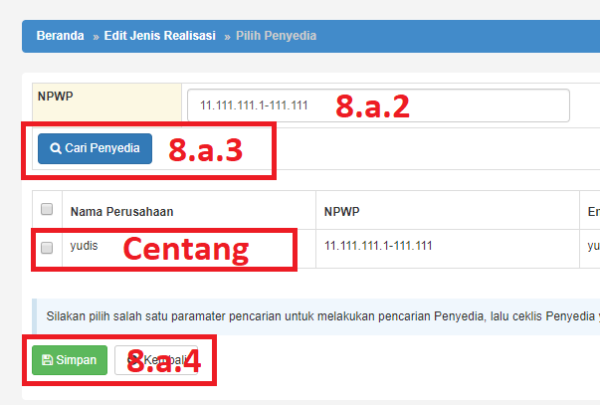

Slide 18
Prosedur pencatatan (7)
Jika pilih Data non SIKaP
Klik tombol "Tambah Penyedia"
Masukkan : Nama Penyedia, NPWP, Email, Telepon dan Alamat
Klik tombol "Tambah Penyedia"
jika berhasil menyimpan selanjutnya klik tombol "Kembali"
Isi Tanggal Paket Selesai *
Isi Uraian Pekerjaan
klik tombol "Simpan"

Slide 19
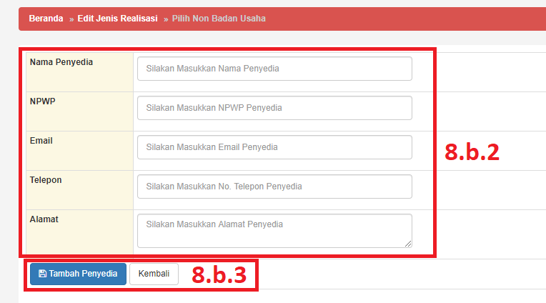

Slide 20
